Slide 1
9강_함수-심화
함수 반환(리턴)함수
클로저
내부함수
콜백함수
내장함수
2017. 09 / mculecture@gmail.com

Slide 2
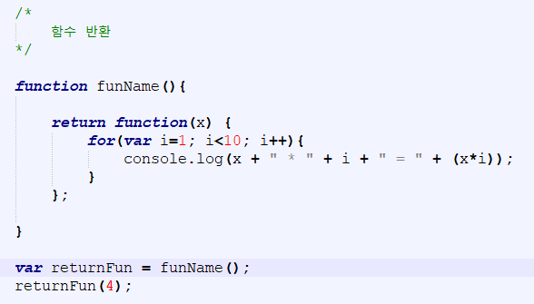
javascript & node.js
9-1 : 함수 반환(리턴)함수
Ex : 9_01.html
함수는 또 다른 함수를 반환할 수 있다.
function funName() {
실행문
함수 반환
}
return function(){
실행문
};

Slide 3
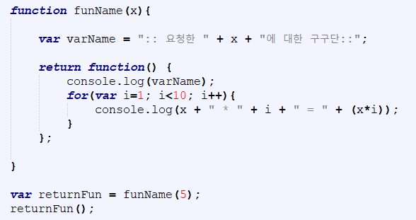
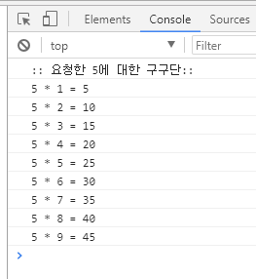
javascript & node.js
9-2 : 클로저
Ex : 9_02.html
반환된 함수의 life-cycle가 종료될 때까지 호출된 함수의 life-cycle이 유지되는 것
scop
free var.

Slide 4
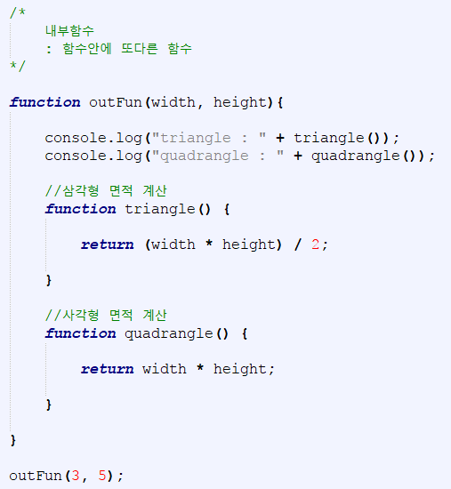
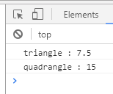
javascript & node.js
9-3 : 내부함수
Ex : 9_03.html
함수안에 또다른 함수
function outFun () {
}
innerFun1() {…}
innerFun2() {…}
…
innerFunn() {…}
내부 함수로 외부에서는 호출 불가

Slide 5
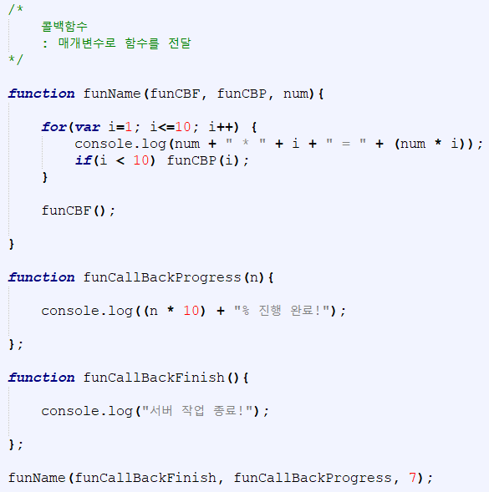
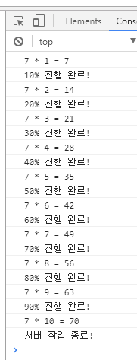
javascript & node.js
9-4 : 콜백함수
Ex : 9_04.html
매개변수로 함수를 전달하고, 전달된 매개변수가 특정 시점에 호출되는 것
function funName (fun) {
실행문;
}
fun();
매개변수로 전달된 함수 실행

Slide 6
javascript & node.js
9-5 : 내장함수
Ex : 9_05.html
개발자가 직접 만들지 않아도 javascript가 기본적으로 제공해주는 함수
setTimeout();
alert();
clearTimeout();
console.log();
setInterval();
clearInterval();
eval();

